Slide 1

Regionální funkce:
ORGANIZACE A ŘÍZENÍ KOMUNITNÍCH KNIHOVEN
…
Slezská univerzita
PhDr. Marie Šedá
Metodik.knihovna@gmail.com
Opava 2022

Slide 2
Pár otázek a okruhů
2.2.4 - legislativa
2.2.5 – financování knihoven
2.2.6 – spolupráce knihoven
2.2.7 - legislativa
2.2.8 – RF, model, hodnocení, soutěže
2.2.9 – trendy
2.2.10 – knihovník

Slide 3
2.2.4
Knihovnická legislativa, základní dokumenty v komunitních knihovnách. Systémové sledování kvality a výkonu komunitních knihoven. Knihovní řád.

Slide 4
Knihovnická legislativa
Knihovní zákon
již třetí v pořadí (1919, 1953, 2001 – platný od 1.1.2002)
257/2001 Sb. - zákon o knihovnách a podmínkách provozování veřejných knihovnických
a informačních služeb
Standardy pro knihovny
Vydává Ministerstvo kultury ČR ve spolupráci s Knihovnickým institutem Národní knihovny ČR, podle vývoje oboru jsou tyto METODICKÉ POKYNY aktualizovány
Metodické pokyny jsou vydávány i ve zkrácených verzích (barevné, doplněné fotografiemi a grafy), jsou předávány zřizovatelům/provozovatelům obcí a mají zkrácené názvy
Standard pro dobrou knihovnu
Standard pro dobrý knihovní fond
Služby knihoven knihovnám
Jak na prostory knihoven
Knihovna v obci – prioritně pro obce

Slide 5

Standard pro dobrou knihovnu
Poradí, jak by měla být knihovna otevřena,
kolik peněz by měla mít na nákup knihovního fondu,
kde by knihovna měla být (v centru obce),
kolik m2 plochy potřebuje,
kolik studijních míst by ideálně měla mít,
říká, že v knihovně musí být připojení k internetu,
že knihovna má mít své webové stránky a katalog knihovny na internetu,
doporučuje, aby se knihovníci celoživotně vzdělávali
a zjišťovali, jestli jsou občané s prací knihovny spokojeni.

Slide 6

Standard pro výkon RF
Zabývá se celostátní dotačním programem
Regionální funkce knihoven.
Určuje povinnosti i práva malé (obsluhované) knihovny, knihovny pověřené a knihovny krajské. Nezapomíná na
povinnosti zřizovatele.
Specifikuje, jaké služby může malá knihovna dostávat:
poradenství, konzultace, metodiku,
pomoc při statistice,
vzdělávání knihovníků, semináře a porady,
výměnné fondy, a to i z prostředků obce,
pomoc při přípravě kulturních, komunitních a vzdělávacích programů,
servis automatizovaného knihovního systému.

Slide 7

Standard pro dobrý knihovní fond
Zabývá se budováním knihovního fondu - výběrem a nákupem knih, časopisů a dalších dokumentů.
Radí, jak vybírat vhodné knihy tak, aby knihovna sloužila všem rovnoměrně.
Pomůže nastavit a naplánovat optimální výši financí na nákup dokumentů.
Připomíná, jaké funkce knihovna má plnit.
Doporučuje, jak spolupracovat s knihovnami v okolí.
Dává přehled o tom, jaké typy dokumentů je dobré mít v knihovně.
Nezapomíná na vyřazování knih zastaralých, opotřebovaných
a nevyužívaných.
Naučí, jak provádět pravidelnou revizi knihovního fondu.
Navazuje na předchozí standardy.

Slide 8

Standard pro postupy rekonstrukce knihoven
Vychází z dotazníkového šetření o stavu knihoven v České republice.
Připomíná soudobé funkce veřejné knihovny, upozorňuje na aktuální změny
a na potřeby obyvatel v místě.
Seznamuje nás s pojmem komunitní knihovna a jejími úkoly.
Připomíná, že knihovny jsou místy celoživotního vzdělávání a jako takové jsou podporovány dotacemi Ministerstva kultury ČR, VISK, Knihovna 21. století, Česká knihovna
Říká, jaké jsou stavební a architektonické zásady dobrého prostoru, který respektuje poskytované služby.
Nezapomíná na bezbariérovost jak prostoru, tak i služeb.
Nabízí řadu příkladů dobré praxe, a to podle velikosti knihovny.
Věnuje se také kapitole rekonstrukce knihoven a úloze expertů.
Představuje Metodické centrum pro výstavbu a rekonstrukci knihoven

Slide 9

Knihovna v obci
Jde o jedinečnou příručku věnovanou práci obce v oblasti služeb knihovny.
Je věnována starostům a zastupitelům knihoven.
Vysvětluje místo veřejné knihovny v životě obce, proměny knihoven – jejich tradičního (zastaralého) chápání v moderní prostory.
Upozorňuje na potřeby obyvatel, dětí i všech dalších věkových skupin. Seznamuje s celostátními i lokálními aktivitami knihoven.
Věnuje se osobnosti knihovníka, vysvětluje pracovní činnosti, které musí zvládat.
Připomíná architektonické a obecné stavební zásady a také práci designéra knihovny.
Seznamuje starosty s dotačními programy pro knihovny.
Upozorňuje na zapojení knihoven do celostátních soutěží a na spolupráci s partnery knihoven a obcí.
Poradí, kde hledat další informace.

Slide 10

Koncepce rozvoje knihoven
Koncepce rozvoje knihoven v ČR na léta 2021–2027 s výhledem do roku 2030
Koncepce obsahuje 3 pilíře (3 priority)
  Knihovny jako pilíře demokracie a přirozená centra komunit
  Knihovny jako vzdělávací a vzdělanost podporující instituce
  Knihovny jako správci kulturního a znalostního bohatství
Příprava vlastní koncepce knihovny, vlastní představy budoucnosti své knihovny
Vládní materiál – možnost odkazovat na priority
Společné povědomí o trendech a prioritách
Abychom si rozuměli - vymezení prostoru pro spolupráci
Kam směřujeme, stanovení základních směrů rozvoje, upozorňuje na to, co je důležité
jaké máme příležitosti a také čeho se máme obávat
Dotační programy – financování a priority

Slide 11
Další zákony, které musí knihovny dodržovat
Občanský zákoník
  Výpůjčky knih a dalších dokumentů, dotýká se části o výpůjčce
Autorský zákon
  Zákon č.121/2000 Sb., hledá rovnováhu mezi právy autorů a právy uživatelů na přístup k informacím a vzdělávání
  Knihovna zpřístupňuje autorská díla
Zákon o neperiodických publikacích
  Zákon č. 37/1995 Sb.,
Zákon č. 46/2000 Sb.,
  o právech a povinnostech při vydávání periodického tisku a o změně některých dalších zákonů (tiskový zákon)
Zákon č. 101/2000 Sb., o ochraně osobních údajů a o změně některých zákonů
  upravuje práva a povinnosti při zpracování osobních údajů, knihovny jsou ve smyslu tohoto zákona správci osobních údajů a musí se tímto zákonem řídit
Zákon o svobodném přístupu k informacím
Zákon o státní statistické službě – 89/1995 Sb.
  Povinnost knihovny sledovat a odevzdávat data – statistiku knihoven

Slide 12
Kvalita a výkon knihoven
Výkon knihoven je dlouhodobě sledován na základě zákona o státní statistické službě – tj. zákon 89/1995 Sb.
Z něj vychází i další sledování výkonu a kvality knihovnických služeb
  Benchmarking knihoven
    Dobrovolnost zapojení knihoven, porovnávání výkonu knihoven s podobnými parametry (velikost obsluhované populace, podmínek pro výkon…), uzavřená databáze přístupná jen pro přihlášené knihovny, účast v projektu je bezplatná
  Standardy pro dobrou knihovnu – jejich hodnocení
    Provádějí krajské knihovny a Národní knihovna ČR na základě informací z knihoven
  Sledování výkonů v rámci Regionálních funkcí knihoven (dílčí statistiky)
  ROI – metoda návratnosti investic – projekt MěK Praha
    provádějí jen knihovny, které mají zájem propočítat si návratnost investic do činnosti knihovny

Slide 13
Knihovní řád
základní pravidla využívání knihovního fondu dané knihovny
okruh uživatelů
rozsah výpůjček, výpůjční lhůty, sankce
ceník služeb
kdo povoluje výjimky
uplatnění nařízení GDPR
obsahuje práva a povinnosti knihovny i uživatele
  s obsahem KŘ musí být seznámen každý uživatel, který se stává čtenářem knihovny
  Podpisem na přihlášce potvrdí, že obsah KŘ zná a souhlasí s nimi
KŘ má každá knihovna – povinnost ze zákona
  (někdy se hovoří o „výpůjčním řádu“ – u malých knihoven)

Slide 14
2.2.5
Financování knihoven. Rozpočet veřejných knihoven – metodika tvorby.
Grantová politika, grantování jako proces. Grantová politika pro oblast kultury.
Problematika komunitních projektů – proces projektování a realizace.

Slide 15
Financování knihoven
Knihovny patří do oblasti neziskových organizací – nevytvářejí zisk, jejich financování je plně závislé na financích svého zřizovatele.
Zřizovatel knihovny
  Ministerstvo kultury (např. MZK, NK ČR, Macanova knihovna)
  Kraje – krajské knihovny (každé krajské město má svou krajskou vědeckou knihovnu)
  obce – městské a místní knihovny
  MŠMT – např. Národní technická knihovna …
Dalším zdrojem jsou příjmy z vlastní činnosti
  zápisné čtenářů, kopírovací služby…

Slide 16
Tvorba rozpočtu
Knihovna jako příspěvková organizace ÚSC je povinna dle zákona č. 250/2000 Sb. sestavovat rozpočet a střednědobý výhled rozpočtu (dále jen SVR).
Vedení knihovny má zajišťovat, aby tyto prostředky byly využívány účelně a v souladu se schválenými prioritami knihovny a aby knihovní fondy a služby byly udržovány dostupné se zřetelem k co největšímu přínosu pro uživatele.
SVR je plán výnosů a nákladů na nejméně dva roky následující po roce, na který je sestavován rozpočet. Obsahuje předpokládané náklady a výnosy v jednotlivých letech.
Sestavení rozpočtu probíhá v těsné spolupráci ředitele (vedoucího) a ekonoma s přihlédnutím k úkolům knihovny na další období. Po sestavení jej knihovna předloží zřizovateli ke schválení.

Slide 17
Zveřejnění rozpočtu
Knihovna má zákonnou povinnost zveřejnit návrh rozpočtu na svých internetových stránkách, na internetových stránkách svého zřizovatele, nebo způsobem v místě obvyklým nejméně 15 dnů přede dnem zahájení jeho projednávání zřizovatelem. Zveřejnění musí trvat až do schválení rozpočtu.
Zřizovatel poskytuje příspěvek na provoz své knihovně, příspěvkové organizaci, zpravidla v návaznosti na její výkony nebo jiná kritéria jejích potřeb.
https://prirucky.ipk.nkp.cz/rizeni/ekonomicke_rizeni

Slide 18
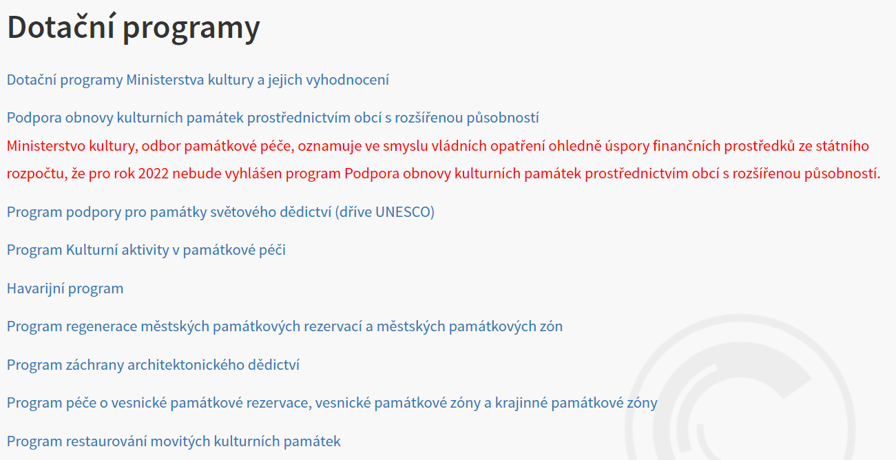
Grantová politika kultury
Web Ministerstva kultury každoročně zveřejňuje aktuality k dotačním programům - https://www.mkcr.cz/dotacni-programy-237.html

Slide 19
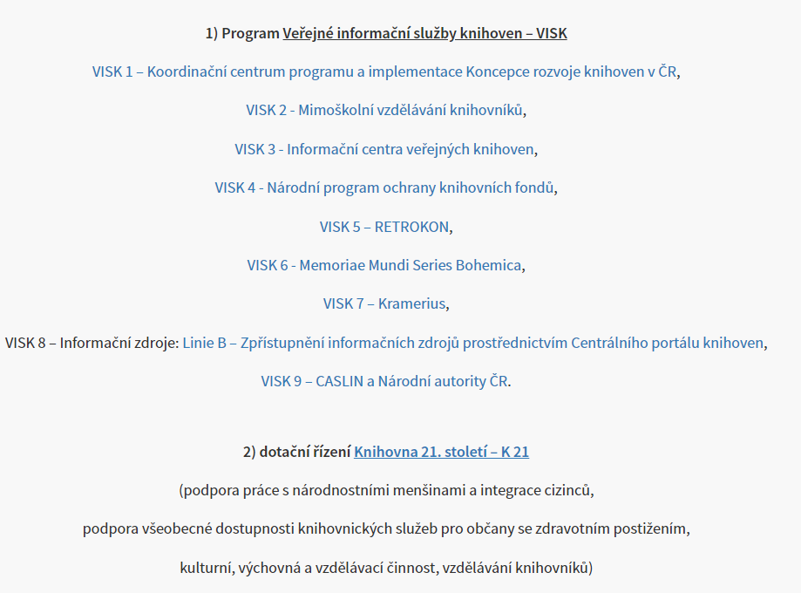
Grantová politika knihoven
Web Ministerstva kultury každoročně zveřejňuje aktuality k dotačním programům knihoven - https://www.mkcr.cz/oblast-knihoven-532.html

Slide 20
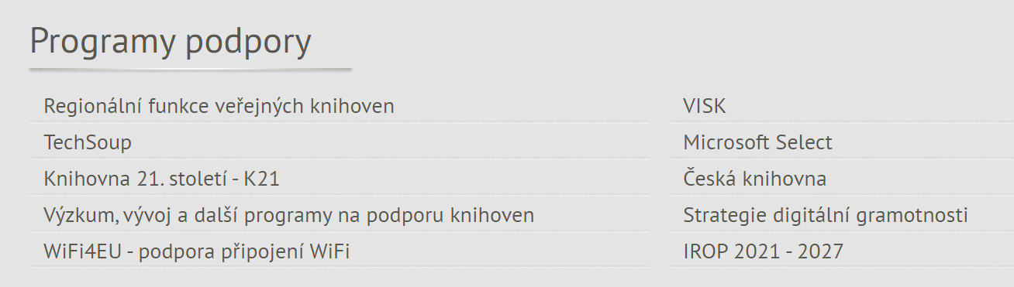
Další dotační programy podpory knihoven
Knihovnický institut NK ČR - https://ipk.nkp.cz/homepage-ipk

Slide 21
Proces projektování a realizace projektů u komunitních projektů

Slide 22
2.2.6
Spolupráce knihoven v historickém kontextu. Kooperace komunitních knihoven, knihovnické a informační spolky u nás a ve světě. Významné mezinárodní organizace a služby pro knihovnický a informační sektor.

Slide 23
Spolupráce knihoven v historickém kontextu
Vychází z knihovnických/knihovních zákonů od roku 1919 (1. KZ)
  V článku 17 (k § 3 knihovnického zákona) se veřejným knihovnám obecným nařizuje: „Dozírat na knihovny v ústavech obecních, sirotčincích, vyučovacích ústavech, útulcích, chudobincích, chorobincích, nemocnicích, strážnicích policejních a hasičských a jiných. Tyto knihovny, (až na nemocniční), zásobují se četbou pomocí knihovny veřejné. Veřejné knihovny mohou půjčovati těmto ústavům kolekce knih…“
XII. kapitola Prováděcího nařízení.
  Zde můžeme vysledovat zárodky regionálních funkcí knihoven; tato kapitola určitým způsobem rozšiřuje působnost zákona o povinnost zřizování ústředních knihoven v krajích (župách). Hlavním úkolem ústředních knihoven je zapůjčování kolekcí četby obecním knihovnám v kraji (župě) formou tzv. přenosných knihoven na dobu dvou měsíců. Knihovník ústřední knihovny má být zároveň odborným rádcem obecním knihovnám.
Byla řešena i otázka sběru statistických dat či dozoru nad nově vznikajícími knihovnami.
Odpovědnost byla přidělována podle typu knihoven.

Slide 24
Dozor nad knihovnami
Podle velikosti obce
Obce do 2000 obyvatel
  Dozorovali ji okrskoví dozorci
  Kontrolovali činnost knihoven a dodržování předpisů
Obec nad 2000 obyvatel
  Knihovna „vyšší kvality“
  Dozoroval ji státní instruktor
  Šířil novinky o oboru
  Shromažďoval statistická data

Slide 25
2. knihovnický zákon (53/1959 Sb.)
Společenské zvýraznění významu knihoven a vzájemné funkční propojení všech typů knihoven do jednotné soustavy knihoven,
každému občanu bylo umožněno vypůjčit si potřebnou knihu z kterékoli veřejně přístupné knihovny jednotné soustavy,
zřízení Státní knihovny ČSR umístěné na vrcholu hierarchie,
vzájemnou spolupráci knihoven,
odborné vzdělávání knihovníků,
vznik Ústřední knihovnické rady.

Slide 26
Spolupráce knihoven probíhala
na vertikální i na horizontální úrovni
knihovny v síti postavené na stejné hierarchické úrovni navzájem spolupracovaly
Krajské a okresní knihovny byly ze zákona středisky metodické pomoci pro všechny níže postavené knihovny ve své síti.
Každá síť měla svou ústřední knihovnu, která byla touto funkcí pověřena.
Meziknihovní výpůjční služba

Slide 27
Střediskový systém
Středisková knihovna
  Metodická i odborná pomoc menším (neprofesionálním) knihovnám
  Sdružené prostředky z obcí – vytváření „střediskového fondu“
  Výměnný (cirkulační) fond
Okresní měřítko, krajské měřítko
  Širší spolupráce
  Okresní knihovny jako ústřední, řídicí činnost knihoven v okrese
  Na krajské úrovni byla ústřední knihovnou státní vědecká knihovna

Slide 28
Výhody střediskových systémů
efektivnější využití finančních prostředků
odstranění duplicity některých odborných prací
vyšší odbornost knihovnické práce
dostupnost kvalitních služeb a literatury i pro uživatele malých knihoven

Slide 29
3. knihovní zákon – 257/2001 Sb.
Vznik „regionálních funkcí“ – uzákoněn v KZ
„Regionální funkce - funkce zpravidla univerzální knihovny zaměřené na vymezený region. Jsou jimi zejména činnosti koordinační, poradenské a konzultační, meziknihovní služby, vzdělávací aktivity, shromažďování, zpracovávání, uchovávání a zpřístupňování dokumentů a informací o daném regionu.“

Slide 30
Základní cíle
1. Účelná dělba práce a koordinace odborných činností
2. Efektivní využití veřejných finančních prostředků
3. Garance průběžné aktualizace knihovního fondu veřejných knihoven (VK) v regionu
4. Udržení odborného standardu služeb v knihovnách regionu
5. Garance kvalifikačního růstu pracovníků knihoven (celoživotní vzdělávání)
6. Zajištění kvality a kontinuity knihovních a informačních služeb (KIS) v návaznosti na informační potřeby uživatelů
7. Zajištění dostupnosti KIS ve všech místech republiky
8. Vyrovnání rozdílů v poskytování informačních a knihovních služeb obyvatelům měst a malých obcí
9. Odstranění nežádoucích diferencí v úrovni poskytování KIS mezi jednotlivými regiony a kraji

Slide 31
Standard pro výkon RF
Zabývá se celostátní dotačním programem
Regionální funkce knihoven.
Určuje povinnosti i práva malé (obsluhované) knihovny, knihovny pověřené a knihovny krajské. Nezapomíná na
povinnosti zřizovatele.
Specifikuje, jaké služby může malá knihovna dostávat:
poradenství, konzultace, metodiku,
pomoc při statistice,
vzdělávání knihovníků, semináře a porady,
výměnné fondy, a to i z prostředků obce,
pomoc při přípravě kulturních, komunitních a vzdělávacích programů,
servis automatizovaného knihovního systému.

Slide 32
Regionální funkce od roku 2005 do současnosti
Novelou zákona o rozpočtovém určení daní přešla odpovědnost za jejich výkon a financování od roku 2005 na kraje.
Od roku 2005 se kompetence k výkonu regionálních funkcí přesunuly z Ministerstva kultury na jednotlivé kraje a jejich rozpočty (celkem 14 krajů).
Pravidla poskytování regionálních funkcí jsou definována v Metodickém pokynu MK k zajištění výkonu regionálních funkcí a jejich koordinaci na území ČR, který byl postupně novelizován v letech 2014 a 2019.
Metodický pokyn vydalo Ministerstvo kultury (ve spolupráci s Knihovnickým institutem Národní knihovny) v návaznosti na knihovní zákon. Jeho účelem je přispět ke sjednocení postupu při výkonu regionálních funkcí knihoven a vytvoření příznivých podmínek pro poskytování podpůrných služeb základním knihovnám.
První rok financování prostřednictvím krajů byl poznamenán snížením celkové částky převedené od státu, respektive od MK na 127,2 mil. Kč. V následujících letech postupné snižování pokračovalo až na částku 108 mil. Kč v roce 2014 (tj. snížení o 25,5 mil. Kč). Od roku 2015 dochází k obratu a krajská dotace se postupně narovnává.

Slide 33
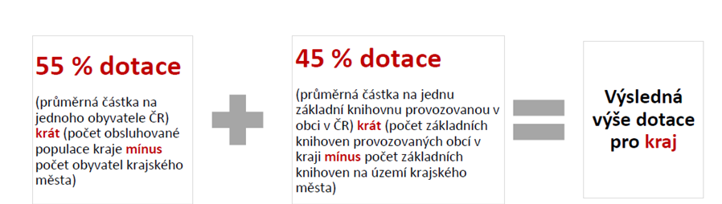
Finanční zabezpečení výkonu RF
Základním kritériem pro přerozdělování dotace na jednotlivé kraje bylo zohledňování počtu obsluhované populace a počtu základních knihoven na území kraje. Jelikož cílem Programu podpory výkonu RF byla podpora hlavně malých knihoven, bylo nutné předejít zkreslení, ke kterému by došlo při započtení počtu obsluhované populace v krajských městech a v hlavním městě Praze.
Každému kraji tak byla přidělena dotace, která byla vypočítána podle následujícího vzorce:

Slide 34
Rozdělení činností v rámci výkonu RF
STANDARD KVALITY
A KVANTITY
KRAJSKÁ ÚROVEŇ (KRAJSKÉ KNIHOVNY)
REGIONÁLNÍ ÚROVEŇ (POVĚŘENÉ KNHOVNY)
poradenská, konzultační činnost, plány, rozbory
statistika
vzdělávání knihovníků, semináře, porady
poradenská a konzultační činnost,
statistika,
vzdělávání knihovníků, semináře, porady
tvorba výměnných souborů, oběh, distribuce
pomoc při revizi a aktualizaci KF
nákup a zpracování KF z prostředků obcí, jejich distribuce

Slide 35
Fungování RF
Fungování regionálních funkcí knihoven je založeno na myšlence provázané spolupráce knihoven na různých úrovních.
Národním centrem je Národní knihovna České republiky zastoupená Knihovnickým institutem (dále jen KI NK), který je koordinátorem výkonu regionálních funkcí.
Krajskými centry jsou krajské knihovny. Jejich práce spočívá ve výkonu regionálních funkcí, spolupráci s KI NK, krajskou i místní správou a samosprávou. Jsou metodickými centry pro knihovny pověřené výkonem regionálních funkcí, vydávají metodické materiály, koordinují výkon RF v konkrétním kraji, organizují vzdělávání knihovníků a zpracovávají statistické výsledky knihoven na svém území.
Na lokální úrovni pracují pověřené knihovny, které formou služeb provádějí celou škálu činností, napomáhajících naplňování hlavních cílů STANDARDU.

Slide 36
NÁRODNÍ KNIHOVNA
KRAJSKÉ KNIHOVNY
POVĚŘENÉ KNIHOVNY
ZÁKLADNÍ (OBSLUHOVANÉ) KNIHOVNY
KRAJSKÉ CENTRUM
REGIONÁLNÍ CENTRUM
NÁRODNÍ CENTRUM

Slide 37
Mezinárodní organizace
https://prirucky.ipk.nkp.cz/rizeni/knihovnicke_organizace_a_instituce
IFLA
  (International Federation of Library Associations and Institutions) je nejvýznamnější celosvětová knihovnická organizace. Byla založena v roce 1927 v Edinburghu. Organizace IFLA je „představitelkou knihovnické profese“. Prezidentkou je paní Barbara Lison (Německo).
  Představuje přední mezinárodní orgán zastupující zájmy knihovnických a informačních služeb a jejich uživatelů. IFLA poskytuje informačním specialistům po celém světě fórum pro výměnu nápadů a podporu mezinárodní spolupráce, výzkumu a rozvoje ve všech oborech knihovnické činnosti a informační služby. IFLA je jedním z prostředků, pomocí kterých mohou knihovny, informační centra a informační profesionálové na celém světě formulovat své cíle, uplatňovat svůj vliv jako skupiny, chránit své zájmy a hledat řešení globálních problémů.
  FLA sleduje své cíle prostřednictvím různých kanálů, včetně publikací, časopisu, směrnic, zpráv a monografií s širokým rozsahem témat. Pořádá workshopy a semináře po celém světě za účelem zlepšení odborné praxe a zvýšení povědomí o rostoucím významu knihoven podporujících své komunity a společnost v digitálním věku.
  Členem IFLA v ČR jsou Národní knihovna ČR, SKIP, Knihovna Akademie věd ČR a Parlamentní knihovna ČR.

Slide 38
Mezinárodní organizace
EBLIDA
  EBLIDA (European Bureau of Library, Information and Documentation Associations) je nezisková organizace zastupující národní knihovny a knihovnická sdružení v Evropské unii a dalších evropských zemích. Prostřednictvím svých členů zastupuje přibližně více než 70 000 jednotlivých knihoven napříč Evropou (z toho cca 65 000 se považuje za veřejné knihovny) a přibližně 100 milionů uživatelů.
  Cíle a činnosti vycházejí z Ústavy EBLIDA; prioritně se zaměřuje na podporu konzultace mezi jejími členy o záležitostech společného zájmu; vytváří komunikační kanál mezi svými členy a dalšími partnery, zejména mezi Evropskou komisí, Evropským parlamentem a dalšími orgány Evropské unie.
  EBLIDA vystupuje jako reprezentativní hlas profesí knihovnictví a informatiky v evropských záležitostech a slouží a podporuje další zájmy profesí knihoven a informačních věd, jeho institucí a profesionálních pracovníků v Evropě.
  Českou republiku zastupuje v EBLIDA SKIP.

Slide 39
Mezinárodní organizace
LIBER
  LIBER (Ligue des Bibliothèques Européennes de Recherche) je hlasem evropských vědeckých knihoven. Jde o nadaci registrovanou v Nizozemsku. Předsedkyní LIBER je paní Jeannette Frey (Švýcarsko). Sdružení bylo založeno v roce 1971, členy LIBER je přibližně 450 národních, univerzitních a dalších knihoven, širší okolí LIBER tvoří partnerství s jinými organizacemi v Evropě i mimo ni.
  Českou republiku zastupuje Národní knihovna ČR, Národní technická knihovna, Knihovna Akademie věd ČR a další instituce.

Slide 40
Mezinárodní organizace
OCLC
  OCLC (Online Computer Library Center) je mezinárodní sdružení knihoven, které podporuje tisíce knihoven při zvyšování dostupnosti a využití informací pro lidi po celém světě. Poskytuje sdílené technologické služby, originální výzkum a komunitní programy, které pomáhají knihovnám plnit neustále se vyvíjející potřeby jejich uživatelů, institucí a komunit.
  Tato organizace vznikla v roce 1967.
  Pravděpodobně nejznámější jsou světový katalog WorldCat, discovery systém WorldCat Discovery Service, sdílená katalogizace prostřednictvím OCLC Cataloging nebo služby jako xISBN a xISSN. OCLC má cca 16 tisíc členů z více než 100 zemí světa.

Slide 41
2.2.7
Legislativní dokumenty. Knihovní zákon a návazné vyhlášky. Strategické dokumenty a vývoj knihovnictví. Mezníky ve vývoji RF. Metodické pokyny.

Slide 42
Legislativní dokumenty
Knihovní zákon 257/2001 Sb.
Vyhláška č. 88/2002 Sb. – prováděcí vyhláška
  MVS, evidence KF, revize KF
Koncepce, strategie, deklarace
  Koncepce rozvoje knihoven ČR
  Státní kulturní politika na léta 2021-2025
  Memorandum o spolupráci MK a MŠMT 2021
  Koncepce celoživotního vzdělávání knihovníků
  …

Slide 43
Strategické dokumenty zahraničí
Strategie IFLA 2019-2024 (.pdf)
Knihovnický manifest pro Evropu (2019, .pdf)
IFLA Global Vision
IFLA Global Vision - Shrnutí výsledků (2018, .docx)
Vídeňská deklarace 2009

Slide 44
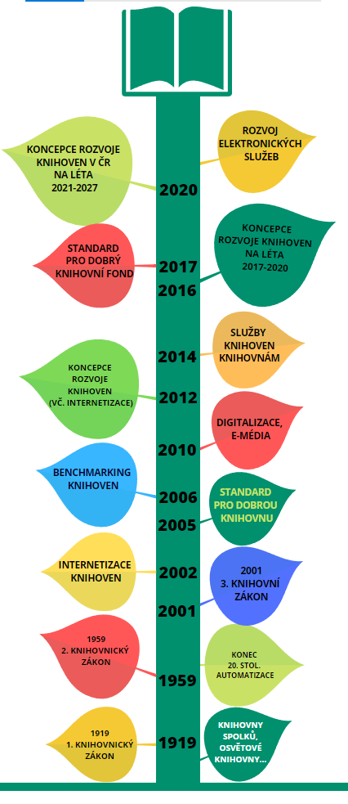
Vývoj knihovnictví

Slide 45
Mezníky ve vývoji RF
2001
2002
2005-
Prostějovská výzva
Vznik RF, metodická centra v krajských knihovnách, ustanovení pověřených knihoven a jejich obsluhovaných knihoven (regiony)
RF ustanoveny KZ 257/2001 Sb., §2
Program podpory RF – období 2002-2004 v gesci Ministerstva kultury ČR
Převod RF pod kraje, financování převedeno z MK na kraje, snižování rozpočtů
MK a KI NK – metodické pokyny
Organizační schéma – Národní knihovny, krajské knihovny, pověřené knihovny – obsluhované knihovny
Evidence knihoven – databáze MK ČR
Internetizace knihoven – program Ministerstva informatiky
Legislativní materiály – metodické pokyny MK ČR ve spolupráci s KI NK ČR (tzv. Standardy)
Sekce pro výkon RF (SDRUK)
SKIP – Sekce pro veřejné knihovny – Workshopy pro metodiky pověřených knihoven
Semináře pro RF
KI NK – roční zprávy o výkonu RF, plnění Standardů

Slide 46
2.2.8
Struktura modelu a cíle RF. Standardy pro výkon RF. Hodnocení knihoven v ČR. Metodiky hodnocení služeb. Knihovnické soutěže a oceňování v jednotlivých krajích. Platformy pro spolupráci v rámci RF. Externí zpětné vazby výkonu RF. Vnější vztahy a přesah výkonu RF do oblasti státní správy a samosprávy. Vzdělávací aktivity v rámci RF.

Slide 47
NÁRODNÍ KNIHOVNA
KRAJSKÉ KNIHOVNY
POVĚŘENÉ KNIHOVNY
ZÁKLADNÍ (OBSLUHOVANÉ) KNIHOVNY
KRAJSKÉ CENTRUM
REGIONÁLNÍ CENTRUM
NÁRODNÍ CENTRUM

Slide 48
Fungování RF
Fungování regionálních funkcí knihoven je založeno na myšlence provázané spolupráce knihoven na různých úrovních.
Národním centrem je Národní knihovna České republiky zastoupená Knihovnickým institutem (dále jen KI NK), který je koordinátorem výkonu regionálních funkcí.
Krajskými centry jsou krajské knihovny. Jejich práce spočívá ve výkonu regionálních funkcí, spolupráci s KI NK, krajskou i místní správou a samosprávou. Jsou metodickými centry pro knihovny pověřené výkonem regionálních funkcí, vydávají metodické materiály, koordinují výkon RF v konkrétním kraji, organizují vzdělávání knihovníků a zpracovávají statistické výsledky knihoven na svém území.
Na lokální úrovni pracují pověřené knihovny, které formou služeb provádějí celou škálu činností, napomáhajících naplňování hlavních cílů STANDARDU.

Slide 49
Hodnocení knihoven v ČR
Statistiky dle zákona 89/1995 Sb.
Statistiky výkonu RF
Standard VKIS
Benchmarking knihoven
Roi

Slide 50
Knihovnické soutěže a oceňování v jednotlivých krajích
Celostátní soutěže
  Knihovna roku
    Cena udělovaná Ministerstvem kultury ČR
    Ocenění se uděluje k ohodnocení dlouhodobých zásluh o rozvoj knihovnictví v obcích a mimořádného přínosu k rozvoji veřejných knihovnických a informačních služeb ve dvou kategoriích – „základní knihovna“ a „významný počin v oblasti poskytování veřejných knihovnických a informačních služeb“
    „základní knihovna“ – navazuje na celostátní soutěž Vesnice roku, pořádanou Spolkem pro obnovu venkova ve spolupráci s dalšími vyhlašovateli (prezident republiky, SKIP, Ministerstvo pro místní rozvoj, …)
  Městská knihovna roku
    ocenění „Městská knihovna roku 2021“uděluje Svaz knihovníků a informačních pracovníků ČR a Svaz měst a obcí ČR

Slide 51
Knihovnické soutěže a oceňování v jednotlivých krajích
Celostátní soutěže
  Kamarádka knihovna
    Kamarádka knihovna je soutěž o nejlepší dětskou knihovnu (oddělení pro děti ve veřejné knihovně), která probíhá od roku 2007. Vyhlašují ji SKIP a Klub dětských knihoven SKIP
Regionální ocenění (regiony SKIP)
  Pražský knihovník / Pražská knihovnice (01 Praha),
  Papilio bibliothecalis (02 Středočeský region),
  Pupa bibliothecalis (02 Středočeský region),
  Jihočeský knihovník (03 Jihočeský region),
  Jihočeský MARK (03 Jihočeský region),
  Knihovník/Knihovnice Libereckého kraje (07 Liberecký region);
  Velkomoravský knihovník / Velkomoravská knihovnice (09 Region Velká Morava),
  Knihovník/Knihovnice roku Moravskoslezského a Olomouckého kraje (10 Region Moravskoslezského a Olomouckého kraje),
  Ocenění za dlouholetou vynikající činnost v oboru knihovnictví a za aktivní činnost ve SKIP (10 Region Moravskoslezského a Olomouckého kraje)

Slide 52
Ocenění jednotlivců
Cena českých knihovníků
  udělována od roku 2001 výkonným výborem Svazem knihovníků a informačních pracovníků (SKIP). Uděluje se za dlouholetou významnou činnost podporující české knihovnictví, jako je vědeckovýzkumná práce, účast na výuce knihovnictví, řízení, modernizace a výstavba knihoven nebo působení v různých knihovnických a informačních organizacích
Medaile Z. V. Tobolky
  uděluje Sdružení knihoven České Republiky a Nadace knihoven za celoživotní práci a za významný přínos k rozvoji českého knihovnictví

Slide 53
Platformy pro spolupráci v rámci RF
Celostátní úroveň
  Porady krajských metodiků (KI NK ve spolupráci se SDRUK, sekcí pro RF)
  Workshopy pro metodiky pověřených knihoven (Sekce veřejných knihoven SKIP)
  Diskuzní semináře pro krajské metodiky (KI NK ve spolupráci se SDRUK)
  Celostátní semináře "Regionální funkce knihoven"
Krajská a regionální úroveň
  Porady a semináře pro knihovny v rámci regionu
Web KI NK
  https://ipk.nkp.cz/programy-podpory/regionalni-funkce-verejnych-knihoven

Slide 54
Externí zpětné vazby výkonu RF
Výroční zprávy krajských knihoven a Národní knihovny
Kult (MK) 12-01
Benchmarking knihoven
Projekt ROI (Return on Investment)

Slide 55
Vnější vztahy a přesah výkonu RF do oblasti státní správy a samosprávy
Krajské koncepce knihovnictví
Krajské koncepce výkonu RF
Zásady pro výkon RF knihoven…
Spoluúčast na soutěži Vesnice roku
Spolupráce na seminářích pro státní správu a samosprávu
Tiskové výstupy do časopisů pro státní správu a samosprávu
…

Slide 56
Vzdělávací aktivity v rámci RF
Vzdělávání metodiků knihoven, knihovníků
Vzdělávání jako součást systému NSK
On-line kurzy – kurzy.knihovna.cz
Knihovnické minimum
Knihovnická angličtina
Rekvalifikační kurzy (NK ČR, MZK Brno, MSVK Ostrava, KJM Brno)

Slide 57
2.2.9
Charakteristika služeb knihovny, typy a druhy.
Trendy ve službách knihoven.

Slide 58
Výpůjční a další služby
ABSENČNÍ
PREZENČNÍ
UPOMÍNKY
PROLONGACE
REZERVACE
REPROGRAFIE
REFERENČNÍ SLUŽBY
KONZULTACE
MEZIKNIHOVNÍ SLUŽBY
REŠERŠNÍ SLUŽBY
INTERNET
VSTUP DO DATABÁZÍ
PŘÍSTUP K DIGITÁLNÍM DOKUMENTŮM…
PROSTOR V KNIHOVNĚ
KULTURNÍ A KOMUNITNÍ AKCE
VZDĚLÁVACÍ AKCE
…

Slide 59
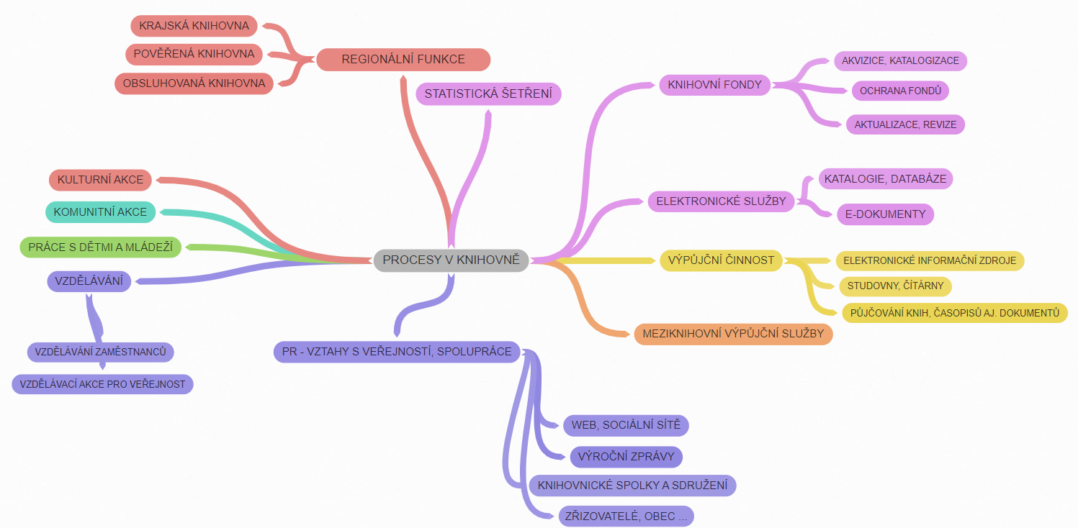
Co vlastně dělá knihovna/knihovník?

Slide 60
MSV, MMVS
UŽIVATEL HLEDÁ DOKUMENT VE FONDU KNIHOVNY A
DOKUMENT KNIHOVNA A NEMÁ VE FONDU
UŽIVATEL KNIHU POTŘEBUJE
KNIHOVNA A NABÍDNE UŽIVATELI ZPROSTŘEDKOVÁNÍ SLUŽBY MVS
UŽIVATEL PŘIJÍMÁ
UVEDE, DO KDY JE JEHO POŽADAVEK AKTUÁLNÍ
KNIHOVNÍK VYHLEDÁ JINOU KNIHOVNU (B)
KNIHOVNA B DOKUMENT VLASTNÍ
PROSTŘEDNICTVÍM E-ŽÁDANKY JE KNIHA OBJEDNANÁ
OSLOVENÁ KNIHOVNA B ZASÍLÁ DOKUMENT DO KNIHOVNY A
KNIHOVNA A KNIHU PŘIJÍMÁ
UŽIVTEL SI KNIHU/DOKUMENT PŘEVEZME
PO URČENÉ DOBĚ KNIHU UŽIVATEL VRACÍ
KNIHOVNA A ZASÍLÁ DOKUMENT ZPĚT DO KNIHOVNY B

Slide 61

Elektronické služby
knihovnický software
  Tritius, KOHA, KP-sys, Primo, Aleph…
Kramerius a Díla nedostupná na trhu (DNNT)
weby, sociální sítě, informační obrazovky
  dnes už nutnost, nezbytnost
videokanály, streamy, e-komunikace, e-konference, e… cokoliv
CoderDoJo
  Cílem je propojit lidi, kteří už programovat umí s těmi, kteří se to teprve naučit chtějí.
ozoboti
  výborná pomůcka pro vyzkoušení vizuálního programování
citační manažery
Knihovny.cz
  jednotný přístup ke službám českých a moravských knihoven
České a zahraniční e-zdroje
  ASPI, EBSCO…
E-knihy

Slide 62
Trendy ve službách knihoven
https://ipk.nkp.cz/odborne-cinnosti
https://ipk.nkp.cz/odborne-cinnosti/knihovni-procesy
https://ipk.nkp.cz/legislativa/01_LegPod/katalog-praci/katalog-praci
Vzdělávací programy
  Vzdělávací programy pro knihovnictví a informační vědu se budou v průběhu příštího desetiletí měnit tak, aby uspokojily společenskou potřebu vyškolených informačních profesionálů schopných pracovat v knihovnách, ve státních a průmyslových informačních centrech a jako informační konzultanti a podnikatelé.
Komunitní aktivity knihoven
  https://wikisofia.cz/wiki/Komunitn%C3%AD_funkce_knihoven
Zapojení knihoven do kreativního průmyslu
  V souvislosti s MK ČR - Ministerstvo kultury ČR zřídilo v březnu 2021 nové oddělení kulturních a kreativních průmyslů, jehož náplní je systematická podpora rozvoje celého sektoru kulturních a kreativních odvětví (KKO) v ČR. Oddělení je součástí odboru umění, knihoven a kreativních odvětví. Cílem tohoto oddělení je nastavit strukturovanou podporu pro další rozvoj KKO formou metodického vedení v rámci státní správy, koordinace strategického ukotvení KKO a předávání lokální praxe i zahraničních zkušeností.

Slide 63
2.2.10
Knihovník. Informační specialista. Profese a kompetence.
Knihovník – metodik a jeho role na poli spolupráce knihoven a kompetence v návaznosti na katalog prací a portál NSK.

Slide 64
Profese knihovník
https://www.zakonyprolidi.cz/cs/2010-222
Katalog prací v příloze k tomuto nařízení stanoví zařazení prací do platových tříd podle jejich složitosti, odpovědnosti a namáhavosti
a člení je podle druhu do povolání
https://ipk.nkp.cz/legislativa/01_LegPod/katalog-praci/katalog-praci
V souvislosti s rozvojem oboru jsou specifikovány i další odborné činnosti, např. lektor - instruktor

Slide 65
Knihovník, informační specialista
Knihovník specialista zajišťuje komplexní knihovnicko-bibliografické, referenční a informační služby uživatelům v knihovnách s celostátní působností, zpracovává celostátní koncepce, plány a programy v předmětné oblasti.
Referenční knihovník specialista koordinuje systém knihovnických a informačních služeb knihovny; je aktivně zapojen do vývoje národního systému knihovnických a informačních služeb tvorbou pracovních pomůcek, formou kooperativních projektů a inovací. Analyzuje a vyhodnocuje zpětnou vazbu z provozu národního, regionálního a oborového systému knihovnických a informačních služeb.
Podílí se na realizaci systému celoživotního vzdělávání v oboru.

Slide 66
Knihovník - metodik
https://ipk.nkp.cz/docs/ed_metodik.pdf
https://www.narodnikvalifikace.cz/kvalifikace-1134-Samostatny_knihovnik_metodik

Slide 67
Literatura
https://www.msvk.cz/data/filemanager/source/studijn%c3%ad%20texty%20pro%20knihovn%c3%adky/24_Zaji%c5%a1t%c4%9bn%c3%ad%20v%c3%bdkonu%20RF%20knihoven_%c5%a0ed%c3%a1.pdf
Vyplatí se knihovna?
https://www.mlp.cz/cz/o-knihovne/roi/
www.benchmarkingknihoven.cz

Slide 68
ORGANIZACE A ŘÍZENÍ KOMUNITNÍCH KNIHOVEN opakování ke státnicím
…
Slezská univerzita
PhDr. Marie Šedá
metodik.knihovna@gmail.com
Opava 2022

